Slide 1

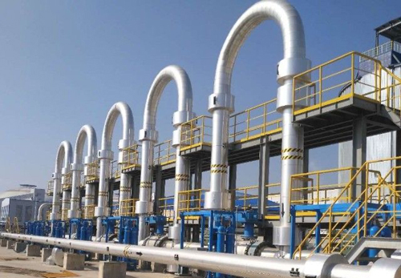
Detección temprana de obstrucción en pipelines de larga distancia mediante el uso de algoritmos de machine learning
PROYECTO FINAL MACHINE LEARNING II
Marcelo Carmona S. – Paula Alvarez V.

Slide 2
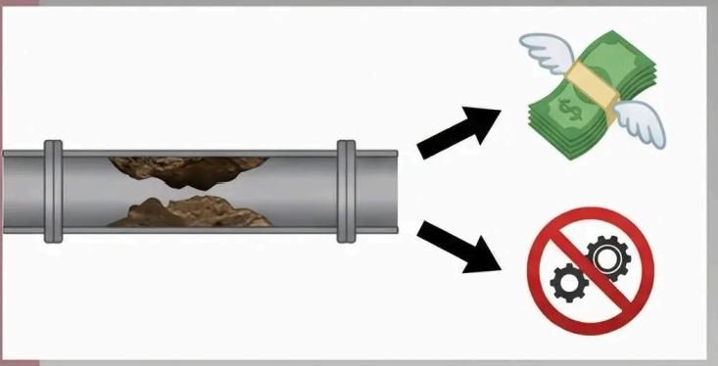
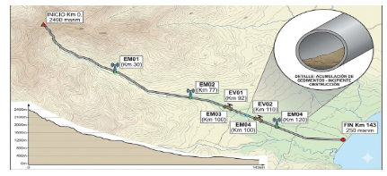
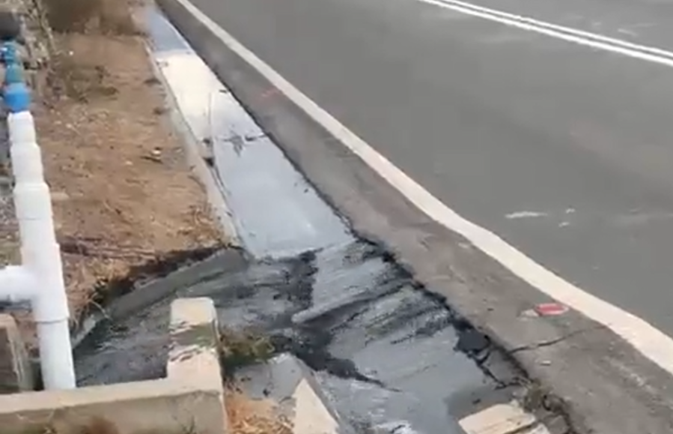
Problemática y Relevancia
Impacto de las obstrucciones
Las obstrucciones en pipelines causan pérdidas operacionales, riesgos de seguridad y altos costos de mantenimiento en minería.
Causas principales
Sedimentación, variaciones reológicas y condiciones transientes en el flujo son las causas comunes de obstrucción.
Necesidad de soluciones robustas
Es fundamental desarrollar soluciones adaptativas para detectar obstrucciones tempranas y mejorar la operación minera.
Esta necesidad si se traduce a pérdidas económicas bordean los 7 millones de USD por día si ocurriese un evento de obstrucción, que signifique la detención prolongada del pipeline.

Slide 3
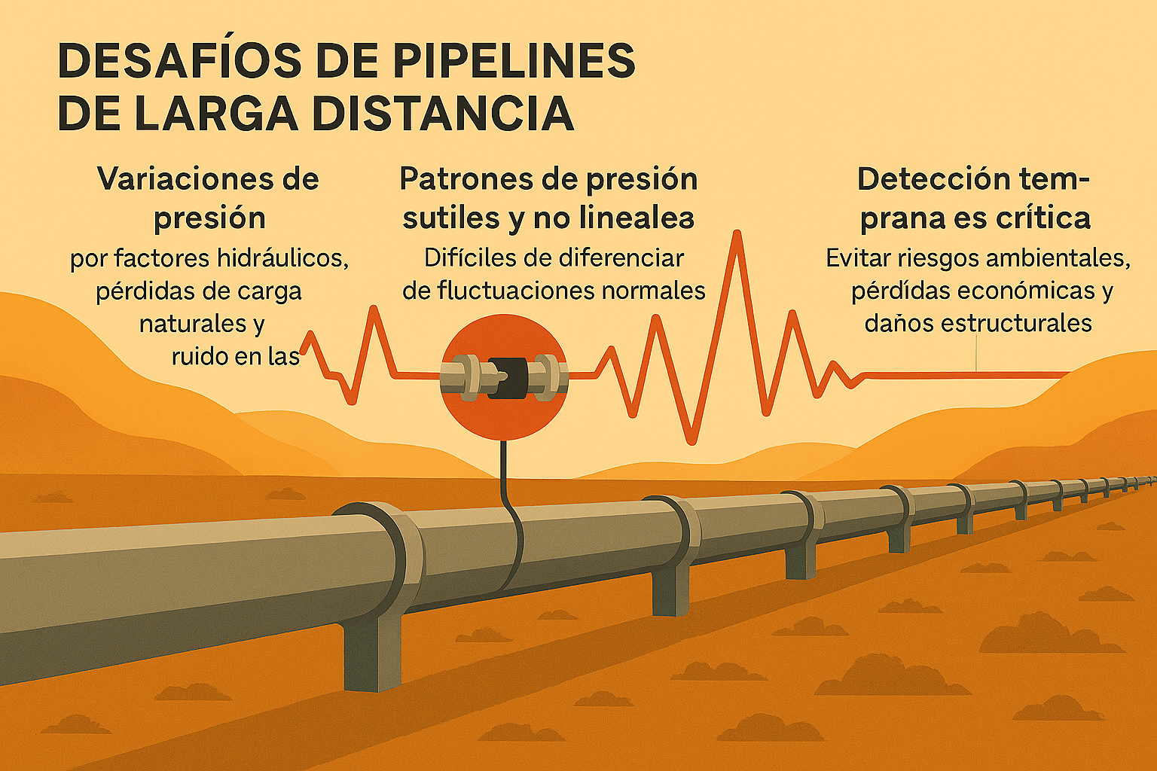
Solución No Trivial
La hidráulica de un pipeline de sólidos no es lineal.
Factores como la fricción, la viscosidad de la pulpa y la compresibilidad del fluido generan caídas de presión que no siguen una línea recta.

Slide 4


Objetivo General
Desarrollar y entrenar algoritmos de aprendizaje supervisado para la detección temprana de obstrucciones en tuberías de transporte de sólidos a larga distancia, mediante la integración y análisis de telemetría hidráulica (presión y caudal).
Objetivos Específicos
Diseñar un flujo de procesamiento de datos que incluya la adquisición, limpieza, ingeniería de características y el etiquetado de eventos para asegurar la calidad de los datos de entrada.
Evaluar y comparar el desempeño de diversos clasificadores supervisados (como , Regresión Logística, SVM, Random Forest y XGBoost) para categorizar los estados de operación normal y obstrucción.
Localizar el punto de obstrucción mediante la aplicación de modelos supervisados con uso de variante regressor.

Slide 5
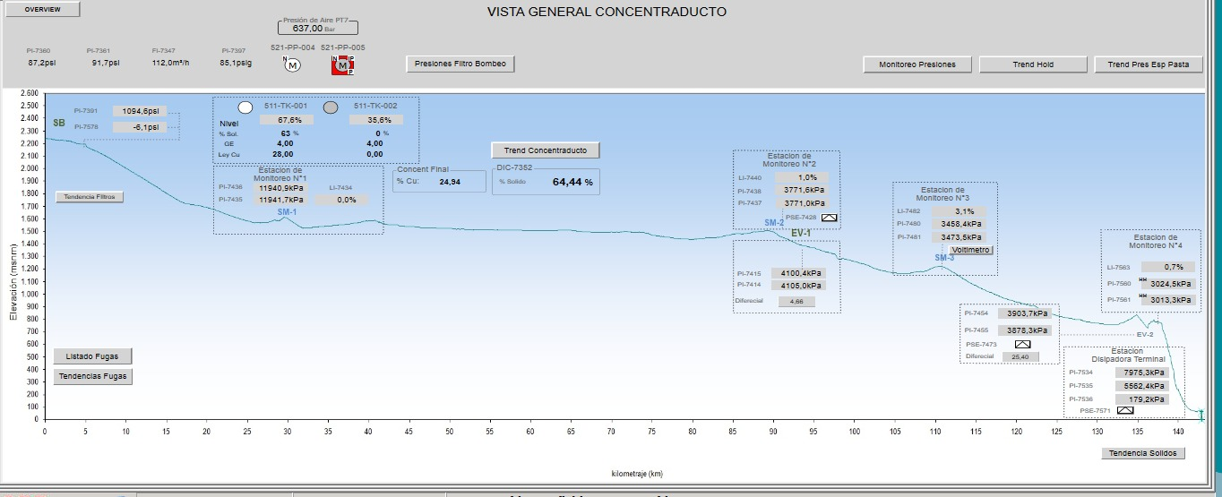
Data Operacional (Presión, caudal)

Slide 6
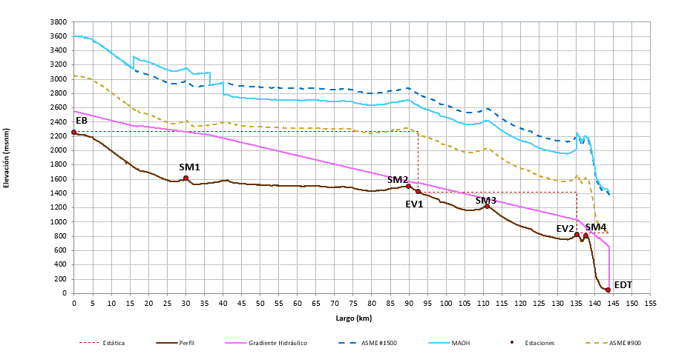
Data Modelo Hidráulico (Presión, caudal, elevación, ubicación)

Slide 7
Revisión Bibliográfica
1. Detección de anomalías mediante Machine Learning
Referencia: Aljameel, S. S., et al. (2022). An Anomaly Detection Model for Oil and Gas Pipelines Using Machine Learning.
Resumen: Este estudio valida la eficacia de algoritmos supervisados para identificar fallas en infraestructuras críticas.
Relevancia: Proporciona el marco teórico para el uso de modelos de clasificación en la detección de eventos no lineales (obstrucción) que son difíciles de distinguir de las fluctuaciones operativas normales.
2.
Gestión y monitoreo de pipelines de larga distancia
Referencia: Wu, Y., et al. (2024). Overview of Health-Monitoring Technology for Long-Distance Transportation Pipeline.
Resumen: Una revisión exhaustiva de las tecnologías modernas de monitoreo de salud estructural y operativa en tuberías de gran extensión.
Relevancia: Respalda la necesidad de integrar telemetría avanzada para asegurar la continuidad operativa y mitigar riesgos ambientales y económicos en sistemas de transporte de largo alcance.
https://www.mdpi.com/2079-3197/10/8/138
https://www.mdpi.com/1424-8220/24/2/413

Slide 8


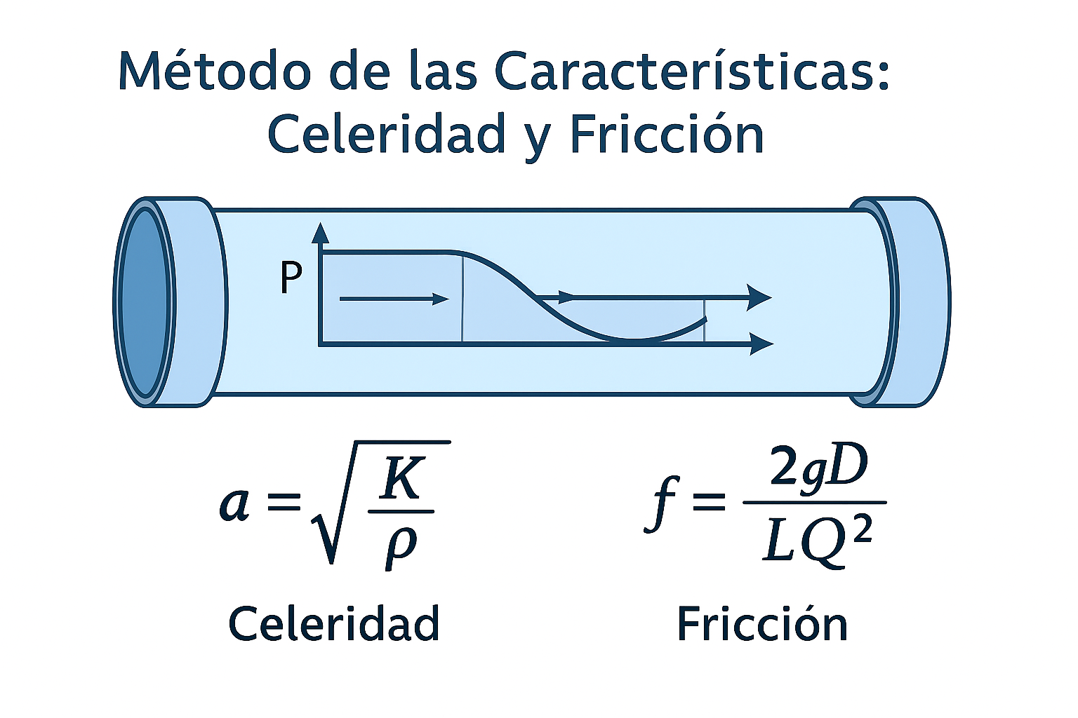


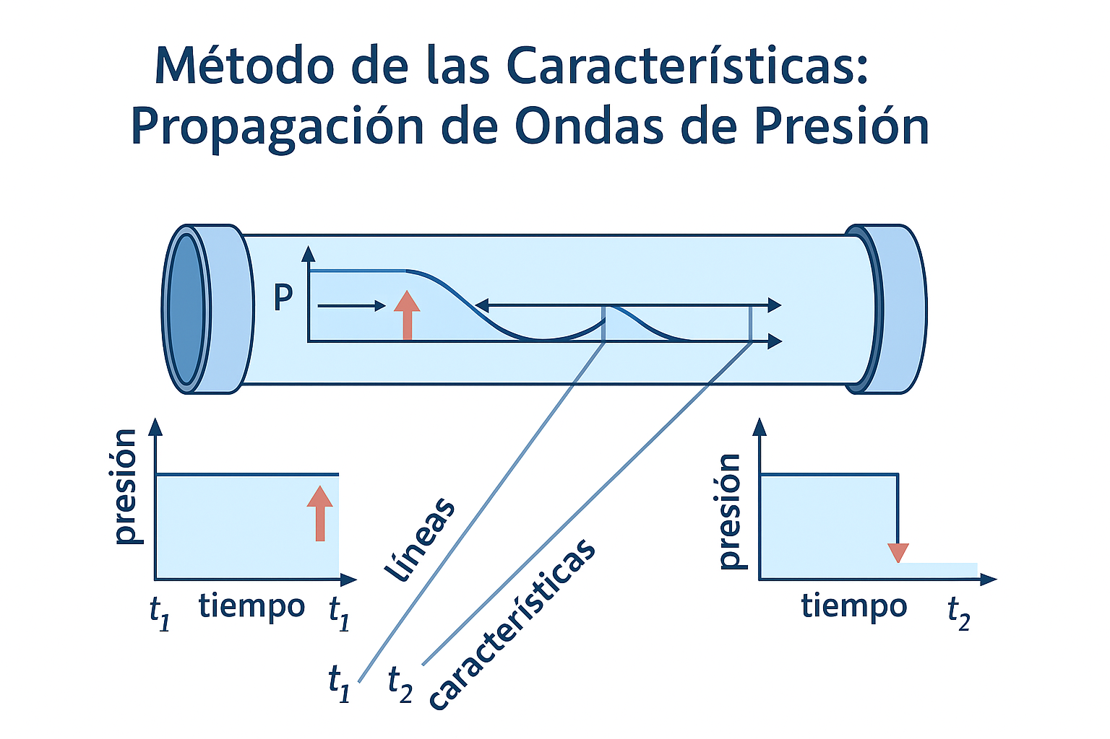
MÉTODO
Data
- Real, 95k datos
- Modelo, 3.200 datos
Dataset Operacional
Presión, Caudal (Condiciones Iniciales)
Dataset Modelo
Cálculo Parámetros Hidráulicos
Dataset Sintético para ML

Slide 9
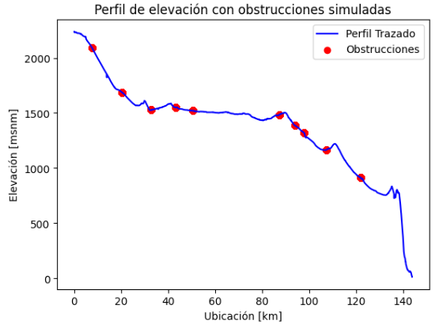
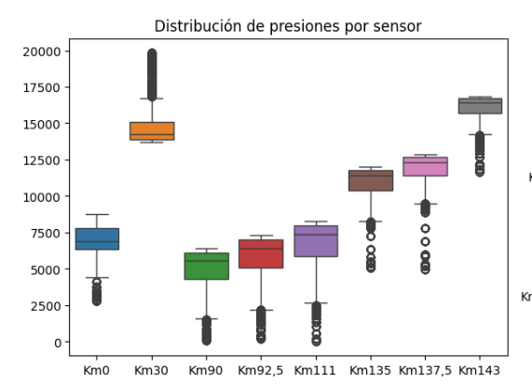
Dataset Sintético

Slide 10
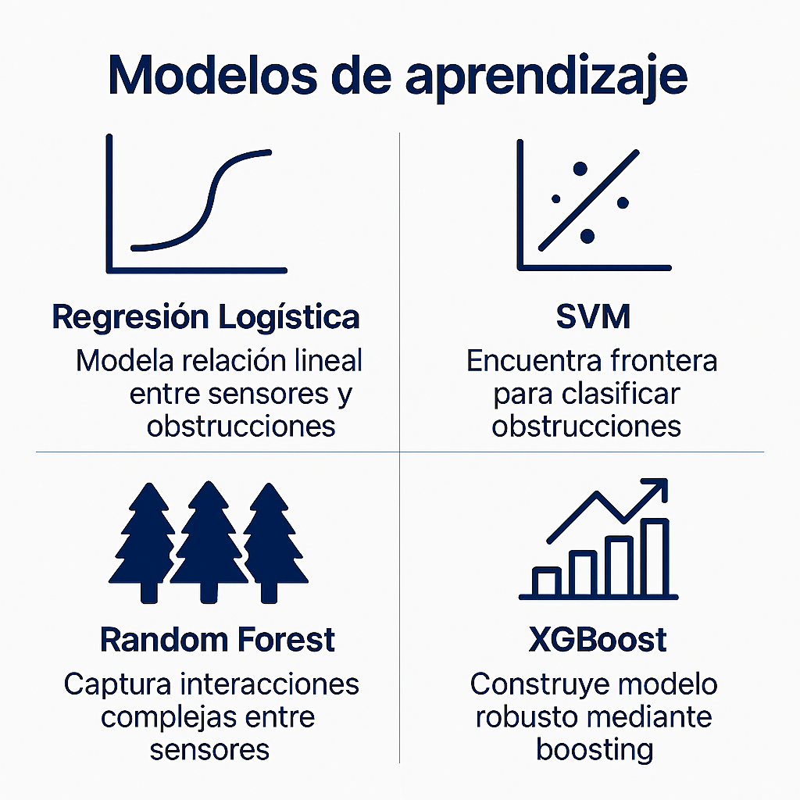
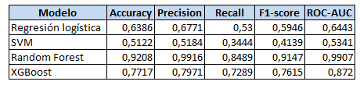
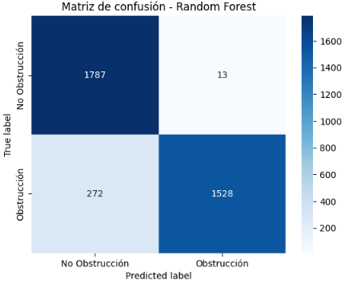
Entrenamiento Modelos Baseline
dataset_entrenamiento_obstrucciones.csv

Slide 11
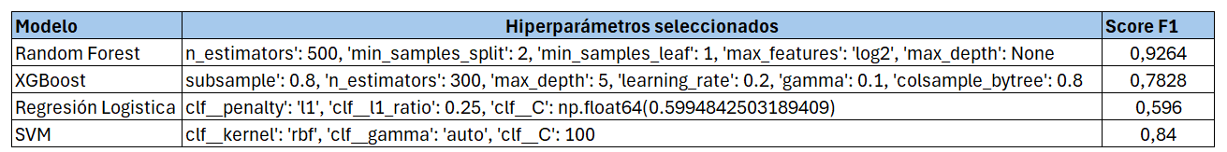
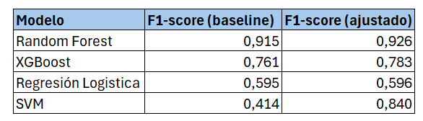
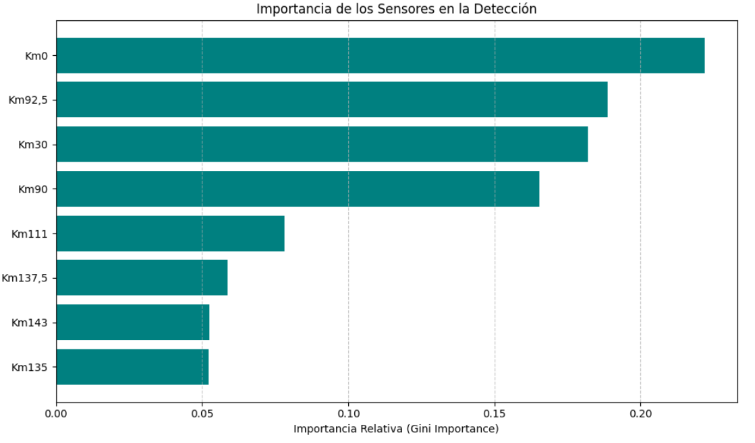
Ajuste Hiperparametros - Random Search

Slide 12
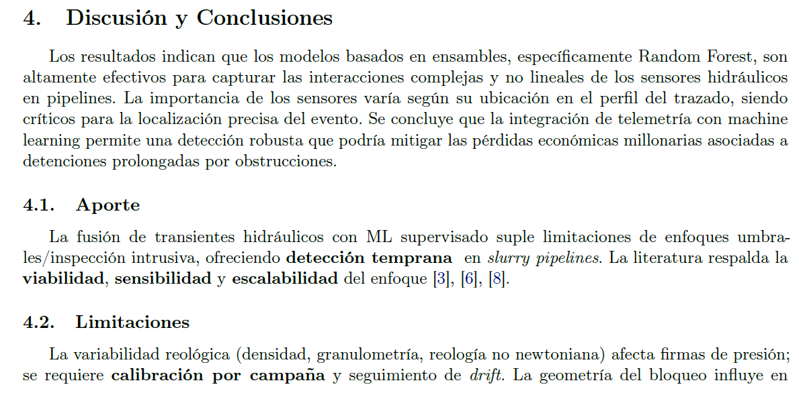
Discusión / Conclusiones

